Slide 1


Projektmenedzsment– 3. hét
Cél: a projektciklus egyes fázisainak, az általános projektciklus-modell szakaszainak és döntési pontjainak a megismertetése, az egyes projektszereplők és a projektfolyamat jellemzőinek a bemutatása, azaz
• értelmezni és ábrázolni a projektciklus fázisait a koncepciótól a befejezésig,
• értelmezni és ábrázolni az általános projektciklus-modell felépítését és fontosabb tevékenységeit,
• rendszerezni és jellemezni a projektek különböző szereplőit, közreműködőit,
• megmutatni a bizonytalanság és az interdependencia jellemzőit.

Slide 2
A projektciklus
A projektek komplex tevékenységek sorozataként foghatók fel és a szervezeti stratégia megvalósításának építőelemeit jelentik. A szervezeti stratégiák és a belőlük származó projektek közötti kölcsönös összefüggés követelménye, hogy magát a projektfolyamatot is stratégiaorientáltan szemléljük. A projektsiker elérése érdekében a projektvezetőnek, a projektcsoport tagjainak és a projektben érintett valamennyi vezetőnek stratégiaorientált szemlélet alapján kell a projektekhez és azok folyamatához viszonyulni.

Slide 3
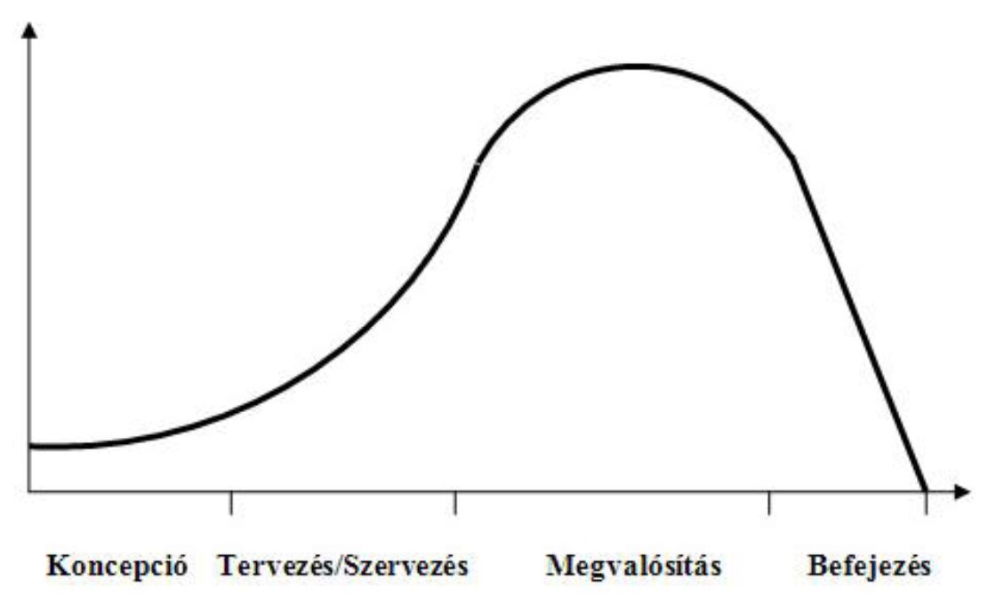
A projektciklus
Minden projektre jellemző, hogy négy jól felismerhető fázison megy keresztül. A legáltalánosabb megfogalmazás szerint a négy fázis a:
koncepció,
tervezés, szervezés,
végrehajtás, (realizálás),
befejezés.

Slide 4
Projektciklus: koncepció
A koncepció helyes kialakítása:
Célkitűzés
Definiálási
Elvárások egyértelműsítése
Tanulmányterv
Tervezési paraméterek
Notes:
A koncepció helyes kialakítása a sikeres projekt szempontjából a legfontosabb fázis. A leglényegesebb információ a határidőre megvalósítandó projekt tömören megfogalmazott célkitűzése. A projekt definiálási szakaszában az elérendő célokról az adott projekt vevőjével, a projekteredmény későbbi használóival többszörösen szükséges egyeztetni.
E fázisban szükséges tisztázni a projekt pontos elvárásait, a sikeres teljesítés kritériumait a pénzügyi és egyéb mérőszámok meghatározása mellett. A lényeges kommunikációs csatornák és a felelősségek föltérképezése, valamint a rendelkezésre álló erőforrás- és egyéb korlátok pontosítása is e fázis feladatai.
A projekt elfogadására vonatkozó döntés meghozatala előtt, átfogó jellegű tanulmánytervet kell készíteni. A koncepció fázis végén meg kell állapodni a vevővel a világosan és egyértelműen dokumentált a projektcélokról és a tervezési paraméterekről.

Slide 5
Projektciklus: tervezés
A tervezés, szervezés:
elemi munkacsomagokra (konkrétan elvégzendő tevékenységek)
részfeladatok meghatározását
időrendi ütemezés
erőforrás- és költségterv
kockázatelemzés
tervváltozatok kialakítása
Notes:
A tervezés, szervezés során az első fázisban megfogalmazott célkitűzéseket, elemi munkacsomagokra kell lebontani. Ez a fentről lefelé történő tervezési eljárás a komplex és bonyolult projektekben is segíti a konkrétan elvégzendő tevékenységek, részfeladatok meghatározását. A tervezés során elkészül a tevékenységek időrendi ütemezése, az erőforrás- és költségterve, amelyek a projektkontroll alapjául szolgálnak. További célja e fázisnak a kockázatelemzés, illetve a különböző tervváltozatok kialakítása is.

Slide 6
Projektciklus: végrehajtás
A végrehajtás:
terv teljesítés
menedzselés
változások figyelemmel kísérése
helyzetjelentések
tájékoztatás
projektnyilvántartást
probléma kezelés
Notes:
A végrehajtás (realizálás) a terv teljesítésére koncentrál. E fázisban menedzselni kell a szinte törvényszerűen bekövetkező változásokat, eltéréseket, állandó helyzetjelentéseket kell készíteni és a szükséges beavatkozásokat is meg kell tenni a komolyabb eltérések észlelésekor. A projekt-team tagjait, a felső vezetést és a vevőt tájékoztatni kell a projekt előrehaladásáról, a kiadások és költségek alakulásáról, valamint az előrelátható kedvezőtlen eseményekről. A jelentési rendszer részeként átfogó projektnyilvántartást kell vezetni, amely a fölmerülő problémák részleteit és azok elhárítási módját tartalmazza.

Slide 7
Projektciklus: befejezés
A befejezés:
projektjelentések elemzése
visszacsatolás
értékelés
Notes:
A befejezés fázisában kerül sor a projektjelentések elemzésére. Az elemzésből nyert sokrétű információ későbbi projektek esetében is hasznos lehet. Az elemzés tartalmazza az alkalmazott módszerek sikerét, a projekt-team egyes tagjainak teljesítményét és a különböző beszállítók megbízhatóságát. A megfelelő visszacsatolás és értékelés biztosítja a szervezet tanulását. Gyakorló szakemberek megfigyelése szerint ennek ellenére sok projekt marad lezáratlanul.

Slide 8
Projektciklus
Az egyes fázisok akár külön-külön is önálló projektet alkothatnak. Egy projektnek általában egy projektmenedzsere van, de ha a fázisok különállóak, akkor minden fázisnak lehet külön projektmenedzsere.

Slide 9
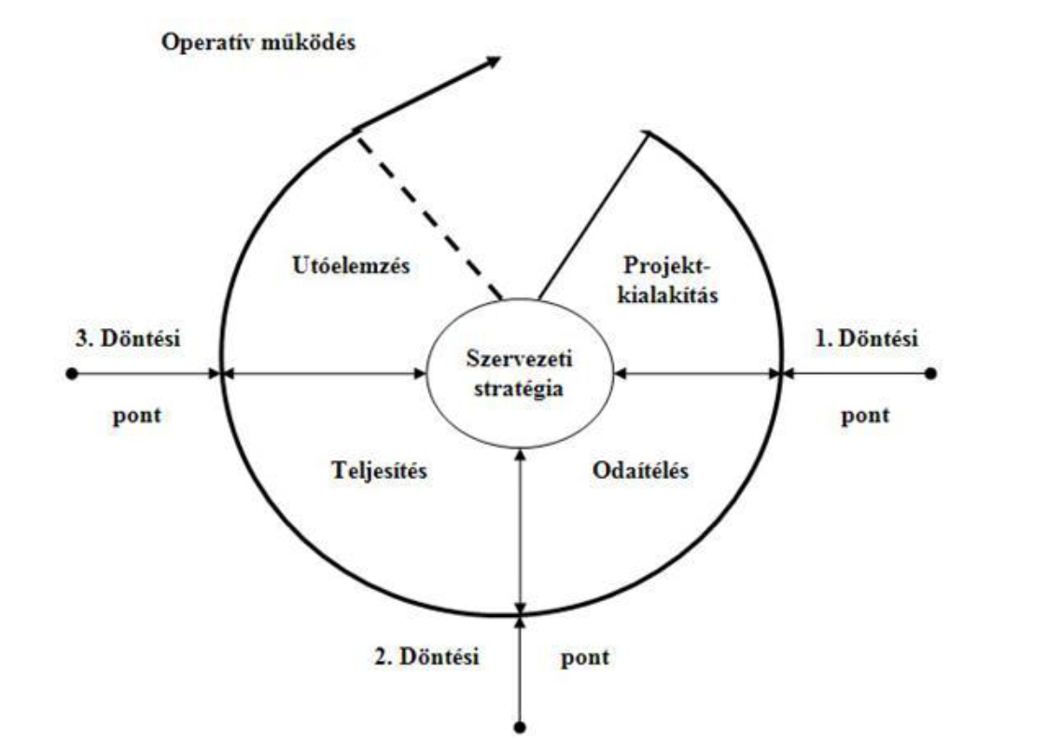
A projektciklus általános modellje
Notes:
A stratégiaorientált szemléletmódnak megfelelően alakítható ki egy olyan általános projektciklus-modell, amelynek középpontjában a szervezeti stratégia található, hangsúlyozva annak fontosságát. A projektciklus, vagy műszaki projektek esetén a létesítménymegvalósítási ciklus, a projektmegvalósítás logikáját követve, négy tevékenységi szakaszból és három döntési pontból áll. A ciklus főbb szakaszai
Fontos hangsúlyozni tehát, hogy a ciklus első szakasza a szervezet stratégiájából indul ki és az utolsó szakasz is oda tér vissza, azaz a projektmegvalósítása során mindig a szervezeti stratégiát kell a középpontba helyezni.

Slide 10
A projekt kialakítása
A projektkialakítási (előkészítési) szakasz
vonatkozó stratégiai cél alapján a projekt (létesítmény) iránti igény megfogalmazása
projektváltozatok (létesítményvariációk) kialakítása
különféle projektötletek szelektálása (előzetes megvalósíthatósági tanulmányok alapján)
projektváltozatok közötti döntés
döntés eredményeként: a projekttulajdonos (beruházó) egy konkrét műszaki, pénzügyi és időbeli paraméterekkel meghatározott projekt megvalósítására szánja el magát.
megvalósíthatósági tanulmány
Notes:
A projektkialakítási (előkészítési) szakaszban kerül sor a vonatkozó stratégiai cél alapján a projekt (létesítmény) iránti igény megfogalmazására és a projektváltozatok (létesítményvariációk) kialakítására. A különféle projektötletek szelektálása az előzetes megvalósíthatósági tanulmányok alapján történik. Az egyes projektváltozatok közötti döntést ezek a tanulmányok segítik. A döntés eredményeként a projekttulajdonos (beruházó) egy konkrét műszaki, pénzügyi és időbeli paraméterekkel meghatározott projekt megvalósítására szánja el magát. Ennek realizálásához készül a kiválasztott változatra vonatkozó megvalósíthatósági tanulmány, amely több résztanulmányból áll és a megvalósítandó projekt első, koncepcionálisan és formálisan is megfogalmazott leírása.

Slide 11
1. döntési pont
Az első döntési pontban kerülnek rögzítésre az elsődleges projektcélok:
az elérendő eredmény (műszaki / teljesítmény paraméterek),
az időkorlát,
és a költségkeret.

Slide 12
Odaítélési szakasz
Az odaítélés szakasza a következő főbb tevékenységekből áll:
a projektstratégia kialakítása (szerződés típusa, pénzügyi elszámolás módja),
a potenciális vállalkozók előzetes minősítése,
a tender dokumentáció kialakítása;
az ajánlatok értékelése;
a szerződés(ek) létrehozása.
Notes:
Az odaítélési szakaszban a beruházó döntést hoz arra vonatkozóan, hogy saját szervezetén kívül mely szervezet, vagy szervezetek és milyen formában vegyenek részt a projekt (létesítmény) teljesítésében (fizikai megvalósításában). E szakasznak különösen a külső projektek (szervezeten kívüli közreműködők a megvalósításban) esetében van komoly szerepe. Ezen fázis meghatározó tevékenysége a projektstratégia helyes kialakítása, amely döntően befolyásolja a teljesítés körülményeit. Magának a projektstratégiának a kialakítása is egy döntési folyamat eredménye, ami arra irányul, hogy a teljesítésben résztvevők milyen mértékben és milyen módon viselik a felelősséget és a kockázatot a projekteredmény létrehozásáért. Az odaítélés szakasza a következő főbb tevékenységekből áll:
Az odaítélés szakasza a következő főbb tevékenységekből áll:
a projektstratégia kialakítása (szerződés típusa, pénzügyi elszámolás módja),
a potenciális vállalkozók előzetes minősítése,
a tender dokumentáció kialakítása;
az ajánlatok értékelése;
a szerződés(ek) létrehozása.

Slide 13
2. döntési pont
A második döntési pontban történik meg
az eredményekért (a komplettségért, a működőképességért, a teljesítmény és/vagy műszaki paraméterekért),
a teljesítés időtartamáért és
költségeiért való felelősség, illetve
az ezekkel összefüggő kockázatok allokációjának rögzítése.

Slide 14
A teljesítési szakasz
A teljesítési szakaszban, azaz a harmadik szakaszban, a projekt tartalmának megfelelő tevékenységi folyamatok teljesítése történik, amely a következő főbb tevékenységekből áll:
tervezés,
beszállítás,
építés-szerelés,
üzembe helyezés,
próbaüzem.

Slide 15
3. döntési pont
A harmadik döntési pontban a projekteredménynek, illetve a teljesítmény és/vagy műszaki paramétereinek elfogadása, átadás-átvétele történik.

Slide 16
Utóelemzés
A negyedik szakaszban, amely egyben az utolsó szakaszban az utóelemzés zajlik, amelynek főbb tevékenységei:
az elkészült projekteredmény szervezeti stratégiához való illeszkedésének vizsgálata, elsősorban a stratégiai célok elérése szempontjából,
a projekt megvalósítási folyamatának elemzése, a fontosabb tanulságok levonása és a tapasztalatok rendszerezése céljából.

Slide 17

A projektfolyamat szereplői és sajátosságai
Egy adott projektnek éppen a feladatok összetettsége miatt mindig több résztvevője van. A projektszereplők a projektbeli feladataik, az általuk viselt felelősség és kockázat jellege és mértéke alapján is különböznek egymástól. Valamennyi a következőkben fölsorolt szereplő fontos lehet, azért mert befolyásolják a projekteredményt, vagy a projekt eredménye őket is érinti.
A projektekben a különböző szereplők alapvetően két csoportba bonthatók:
Projekttulajdonosi szervezet
Külső szereplő

Slide 18
Projekttulajdonosi szervezet szereplői
projektvezető
projektgazda
belső tanácsadók
projektcsoport tagjai
Notes:
projektvezető vagy projektmenedzser az a személy, aki a humán és a technikai erőforrásokat, az információkat, valamint a releváns projektvezetési eszköztárat a konkrétan meghatározott projekteredmény elérésére összpontosítja. A projektvezető döntési hatásköre minden esetben az adott szervezet felső vezetésétől származik, ez a hatáskör biztosítja számára a cselekvés lehetőségét, illetve a szabad cselekvés korlátait. A projektvezető felelősséggel tartozik a projekt teljesítéséért. A projektvezetőt az adott projekt időtartamán belül a lehető legkorábban célszerű kijelölni, ellenkező esetben előfordulhat, hogy olyan döntéseket kell végrehajtania, amelyekkel nem ért egyet.
• projektgazda vagy szponzor, belső résztvevő a projektet közvetlenül előmozdító felső vezető. Általában a projekthez szükséges erőforrásokat biztosítja, és felelősséget visel a projekt sikeréért. Elsődleges küldetése a projekt vagy az adott javaslat támogatása.
• belső tanácsadók a projekttulajdonosi szervezetben a projektvezető és a projektgazda, vagy támogató munkáját segíti.
• a projektcsoport tagjai.

Slide 19
Külső közreműködő szervezetek
A külső közreműködői szervezetek körébe tartoznak, a külső projektek szereplői, elsősorban a projekt teljesítési (fizikai megvalósítási) fázisába sorolható tevékenységek teljesítői és beszállítói, illetve a projekttulajdonosi szervezetet támogató külső tanácsadók.

Slide 20
Külső közreműködők
A különböző projekttípusok kapcsán a külső közreműködők köre és elnevezése a következők szerint alakul:
• A szervezetfejlesztési projektek esetén:
• tanácsadó,
• beszállító.
• A kutatási és fejlesztési projektek esetén:
• fejlesztő,
• beszállító,
• tanácsadó.
• A beruházási, ingatlanfejlesztési projektek esetén:
• vállalkozó,
• tervező,
• mérnöktanácsadó (mérnökiroda),
• beszállító,
• mérnök (lehetséges szereplő)
• műszaki ellenőr,
• jogtanácsos.

Slide 21
Fontosabb szerepkörök
vállalkozó
tervező
mérnök tanácsadó
beszállító
mérnök
műszaki ellenőr
jogtanácsos
Notes:
A vállalkozó, az építés-szerelésre specializálódott szereplő, amellyel, vagy amelyekkel a beruházó a létesítmény építés-szerelési munkáinak kivitelezésére, esetleg az üzembe helyezésre és a próbaüzemre is szerződést hoz létre.
• A tervező, az a műszaki tervezésre szakosodott vállalkozó, amellyel, vagy amelyekkel a beruházó a létesítmény fizikai megvalósítási szakaszának a tervezési munkáira, esetleg az előkészítési szakasz tervezési munkáira (megvalósíthatósági tanulmányok) is szerződést hoz létre. Ez utóbbi esetben a tervező azonos a mérnök-tanácsadó vállalattal.
• A mérnök-tanácsadó (mérnökiroda), az a közreműködő, amely a létesítmények technológiai működési folyamataira szakosodott, s amellyel a beruházó az előkészítési szakasz tevékenységeinek elvégzésére hoz létre szerződést, illetve az odaítélési és a fizikai megvalósítási szakaszban is műszaki tanácsadóként működik a beruházó mellett. Ha a beruházó nem rendelkezik megfelelő gyakorlattal a létesítménymegvalósítási folyamat tevékenységeiben, akkor a mérnök-tanácsadó szerepe és tevékenysége felértékelődik.
• A beszállító az a gyártó, esetleg kereskedelmi vállalat, amellyel, vagy amelyekkel a beruházó a létesítményhez szükséges anyagok, gépek, berendezések stb. szállítására szerződést hoz létre. A beszállító által szállított anyagok, gépek és berendezések beépülnek az adott létesítménybe és így annak permanens részévé válnak.
• A mérnök szerepköre a leginkább független, bár tevékenységét egyértelműen a beruházó megbízásából végzi. Egyrészt a beruházót képviseli (információszolgáltatás a vállalkozó számára, a vállalkozó teljesítésének elfogadása, vagy visszautasítása, alvállalkozók és beszállítók kijelölése). Másrészt a beruházótól függetlenül is tevékenykedik (többletidő engedélyezése a vállalkozónak, többletmunkák árának elfogadása, a létesítmény megvalósításával kapcsolatos bizonylatok kibocsátása). Általában egyfajta döntőbíró a beruházó és a vállalkozó közötti vitás ügyekben (jóváhagyás, utasítás). A mérnök közreműködése Európai Uniós gyakorlatnak tekinthető, különösen a nemzetközi versenyeztetéssel odaítélt projektmunkák esetén.
• Ha egy adott projekt esetében ez a funkció kijelölésre kerül, akkor a vállalkozónak minden, a létesítményre vonatkozó döntését a mérnökkel jóvá kell hagyatni, s a vállalkozó csak a mérnöktől fogadhat el utasítást, a beruházó más megbízottjától, vagy szervezetétől nem. A felkért mérnök lehet külső vagy a beruházó saját állományából kinevezett szakember. A mérnököt a létesítmény fizikai megvalósításának helyszínén rendszerint a mérnök helyszíni megbízottja képviseli.
• A műszaki ellenőr a beruházó megbízottjaként, mint külső szakember, vagy mint a beruházó alkalmazottja tevékenykedik. Elsődleges feladata, hogy a beruházó nevében ellenőrizze a teljesítéssel kapcsolatos tevékenységeket, valamint a létesítménybe beépülő anyagok, gépek, berendezések szerződéses dokumentációk szerinti megfelelőségét. Ezt a szerepkört több, a korábbiakban említett közreműködő is betöltheti.
• A jogtanácsos a beruházónak az a tanácsadója, aki segít megfelelni a hatóságok jogszabályokban rögzített elvárásainak, illetve részt vesz a közreműködőkkel kötött szerződések kialakításában is. A jogtanácsos lehet a mérnökiroda alkalmazottja, vagy megbízottja.

Slide 22
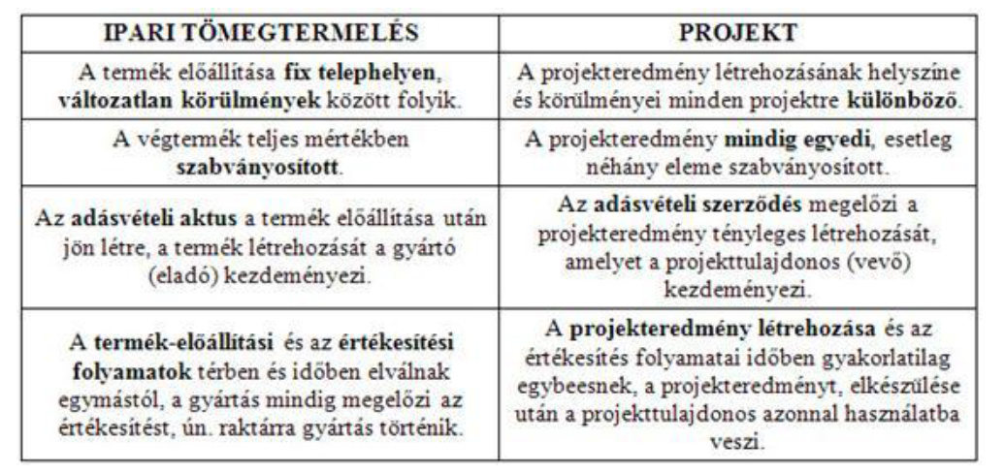
Projektfolyamat sajátosságai
Notes:
Minden projekt egyedi, egyszeri ugyanakkor összetett, komplex tevékenységfolyamat. Valamennyi projekt és projektfolyamat jellemzője - hasonlóan a vállalkozásokhoz - a bizonytalanság és az interdependencia, azaz kölcsönös függőségi kapcsolatok rendszere. Több szakíró egybehangzó megállapítása, hogy a projektfolyamat során e két jellemző erősíti egymást.
A projektfolyamatban megnyilvánuló bizonytalanságok sorára szemléletesen mutat rá az ipari tömegtermelés és a projektteljesítés – általában megfigyelhető - eltérő jellemzőinek összehasonlítása

Slide 23
Kölcsönös függőség
Az interdependencia különböző típusainak csoportosítása a következő:
munkafolyamat-interdependencia,
tovagyűrűző,
szekvenciális,
reciprok,
működésifolyamat-interdependencia,
skála-interdependencia.

Slide 24
Az interdepencia különböző típusai
a munkafolyamat-interdependencia a projektfolyamatra, mint munkafolyamatra jellemző kölcsönös függést foglalja magában, azaz a projekt tevékenységei közötti kölcsönös függést.
a tovagyűrűző interdependencia két tevékenység között jön létre, amikor az egyik tevékenység eredménye kiindulási alapját képezi a másiknak, azaz egy elkövetett hiba továbbgyűrűzhet a másik tevékenységbe.

Slide 25
Az interdepencia különböző típusai
a szekvenciális interdependencia a tevékenységek közötti egymásutániságot jelenti, azaz a tevékenységfolyamat logikájából következően az egyik tevékenységet be kell fejezni ahhoz, hogy a másik tevékenységet kezdeni lehessen. A szekvencialitás tehát, mindig magában foglalja a tovagyűrűző jellegű függést is. A szekvencialitás lehet átfedéses – az egyik tevékenység befejezése előtt már elkezdődhet a másik teljesítése, illetve várakozás jellegű, amikor az egyik tevékenység befejezését követően, csak bizonyos idő elteltével kezdhető meg a másik tevékenység.

Slide 26
Az interdepencia különböző típusai
a reciprok-interdependencia akkor jön létre, amikor egy tevékenység többször is visszatér a tevékenységet végző személyhez. Jó példa lehet erre, egy szoftverfejlesztési projekt, amikor a program egyik már kész modulját újra át kell alakítani, a modulok összehangolt működése érdekében. A reciprok-interdependencia magában foglalja az előző két függőségi kapcsolatot, azaz a tovagyűrűző- és a szekvenciális jellegű függőséget is.

Slide 27
Az interdepencia különböző típusai
a működésifolyamat-interdependencia a létrehozandó projekteredmény elvárt működési folyamatai között a működőképesség tekintetében fennálló kölcsönös függést foglalja magában, azaz a projekteredmény egy adott működési folyamatának működőképessége függ-e más működési folyamatok működőképességétől. Jellemzően termékfejlesztési, beruházási és információs-rendszer projektek projekteredményei vonatkozásában fordul elő.

Slide 28
Az interdepencia különböző típusai
a skála-interdependencia a létrehozandó projekteredményre vonatkoztatható, a projekteredmény összetettségét, azaz a működési funkciók sokféleségét fejezi ki, a projekteredmény komplexitására utal.

Slide 29
Összegzés
Minden projektre jellemző, hogy négy jól felismerhető fázison megy keresztül, melyek a koncepció, a tervezés-szervezés, a végrehajtás vagy realizálás és végül a befejezés.
Az általános projektciklus-modell középpontjában a szervezeti stratégia található, négy szakaszból és három döntési pontból áll. A ciklus első, projekt kialakítási szakasza a szervezet stratégiájából indul ki és az utolsó szakasz, az utóelemzés is oda tér vissza, azaz a projektmegvalósítása során mindig a szervezeti stratégiát kell a középpontba helyezni.
A projekteknek éppen a feladatok összetettsége miatt mindig több résztvevője van. A szereplők két nagy csoportja a projekttulajdonosi szervezet szereplői, illetve a külső közreműködői szervezetek résztvevői. Valamennyi projektszereplő fontos, mert befolyásolják a projekteredményt, illetve a projekt eredménye őket is érinti. A sikeres csapatmunkához ismerni kell az egyes szerepköröket.
A bizonytalanság és az interdependencia (kölcsönös függőség), illetve azok különböző megnyilvánulási formái egymással összefüggésben vannak.

Slide 30
Kérdések
1. Hogyan ábrázolható a projektciklus általános modellje?
2. Sorolja fel és röviden ismertesse a projektkialakítás egyes lépéseit!
3. Sorolja fel és röviden ismertesse az odaítélés szakaszának egyes lépéseit!
4. Melyek a projektciklus általános modelljének döntési pontjaiban elvégzendő fontosabb feladatok és megállapítások?
5. Mi a projekt-tulajdonos, vagy beruházó és a vállalkozó szerepe a projektfolyamatban?
6. Mi a mérnök-tanácsadó és a beszállító szerepe a projektfolyamatban?
7. Mi a mérnök és a műszaki ellenőr szerepe a projektfolyamatban?
8. Milyen alapvető jellemzői vannak a projektfolyamatnak?
9. Röviden ismertesse a munkafolyamat-interdependencia főbb jellemzőit!

